Slide 1

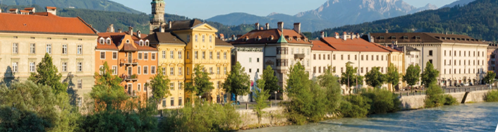
Budget 2024 – Bedarfsanmeldung aus den Ämtern liegt vor
Pressegespräch
Bürgermeister Georg Willi
Finanzdirektor Mag. Martin Rupprechter
Innsbruck, 3. Oktober 2023

Slide 2

Saldo der operativen Gebarung
alle Werte in Mio. EUR
 | Anmeldung | VA 2024* | Differenz
operative Einzahlungen | 522,7 | 524,5 | 1,8
operative Auszahlungen | - 541,1 | - 525,2 | 15,9
SA 1 – Geldfluss aus der operativen Gebarung | - 18,4 | - 0,7
* Stand: Arbeitsversion vom 03.10.2023
Insgesamt konnten unter Beachtung der Grundsätze der Sparsamkeit, Wirtschaftlichkeit und Zweckmäßigkeit Einsparungen im operativen Auszahlungsbereich von € 15,9 Mio. erreicht werden.
Somit ergibt sich in Summe ein mit - € 0,7 Mio. negativer Saldo aus der operativen Gebarung (gegenüber Budgetanmeldung von - € 18,4 Mio.).
²

Slide 3
Kostentreiber: Soziales und Gesundheit
Im Bereich der Rehabilitation steigen die Kosten um rd. 18% zum Voranschlagswert 2023 an.
Die Bereiche Mindestsicherung (€ 30,0 Mio.) und Tiroler Gesundheitsfonds (€ 40,8 Mio.) steigen auf hohem Niveau an.
³

Slide 4
Kostentreiber: Schulen
Im Schulbereich gibt es nachfragebedingt immense Kostensteigerungen im Bereich Schulassistenzen*. FreizeitpädagogInnen und Einkauf Lebensmittel durch Ausweitung des Angebotes stark steigend.
* Insolvenz Gemnova – Auswirkungen?
⁴

Slide 5
Kostentreiber: Wohnen, Kinder- u. Jugendhilfe, ITK
Im Bereich der Jugendwohlfahrt steigen Ausgaben jährlich deutlich über Inflation
Richtlinien für Mietzinsbeihilfe ab 2023 angepasst (Erhöhungen Zumutbarkeitstabelle, anrechenbarer Wohnungsaufwand)
Digitalisierungsoffensive ITK (technische Aufrüstung/Serverlandschaft, Software/Lizenzen, Prozessoptimierungen, Cybersicherheit)
⁵

Slide 6
Abgangsdeckung Gestellungsbetrieb der Stadt
Prognose
Gestellungsbetrieb dient den Bedürfnissen der an die IKB AG zugewiesenen Mitarbeiter/innen und zur Deckung der Pensionslasten
(rd. 100 Aktive und 500 Pensionisten)
⁶

Slide 7
Personalaufwand
Hohe Valorisierung im Bereich der Löhne und Gehälter erwartet – Annahme +10%
Personalaufwand 2024 bei € 131,6 Mio. (ohne Pensionsaufwand, Reisegebühren, Mandatarbezüge, u.dgl.)
Dienstpostenplan 2024 sieht 1.919 Dienstposten vor
⁷

Slide 8
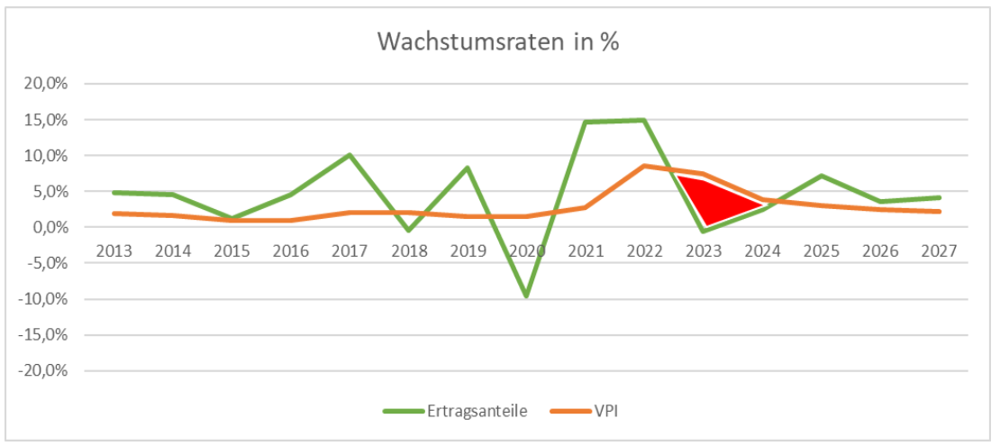
Herausforderung sinkendes Einnahmenwachstum
Ertragsanteilswachstum 2023 eingebrochen und 2024 schwächer
Gleichzeitig hohe Inflation und somit hohe Sach- und Personalkosten (Personal wächst um ein Jahr verzögert)
Rundeneffekt – pflanzt sich in Folgejahre fort
⁸

Slide 9
Investitionsvorhaben 2024
Beispiele Projekte Tiefbau:
Radmasterplan € 1,6 Mio.
Hochwasserschutz Friedensbrücke € 1,4 Mio.
Sanierung Altstadtbelag € 3,0 Mio.
Beispiele Projekte Feuerwehren:
Feuerwehr-Fahrzeuge € 2,7 Mio.
Hauptfeuerwache Neubau € 5,5 Mio.
Feuerwehr Hungerburg € 1,0 Mio.
€ 54,6 Mio.
Rest: z.B. Grundankäufe, Wald/Natur, Verkehrsplanung, Friedhöfe, Fahrzeuge, Eiskanal Igls
⁹

Slide 10
Investitionsvorhaben 2024
Beispiele Projekte Schulen und Kindergärten:
KG Campus Arzl € 1,95 Mio.
KG Egerdachstraße € 0,6 Mio.
KK/KG Höhenstraße € 0,2 Mio.
KK Nocksteig € 0,5 Mio.
MS Hötting Fenster € 0,8 Mio.
Beispiele Projekte Beteiligungen:
Sportbereich Zimmerwiese € 1,5 Mio.
Coolymp – klimafitte Platzgestaltung € 1,3 Mio.
OSVI Eiskanal Igls € 3,0 Mio.
Leitgebhalle Dach € 1,0 Mio.
€ 54,6 Mio.
Rest: z.B. Grundankäufe, Wald/Natur, Verkehrsplanung, Friedhöfe, Fahrzeuge, Eiskanal Igls
¹⁰

Slide 11
Schuldenstand Stadt Innsbruck – Update 2023
Schuldenstand der Stadt Innsbruck seit 2020 stetig gesunken – von € 181,5 Mio. im Jahr 2020 auf € 156,6 Mio. (Prognose 2023)
Voranschläge sahen Schuldenstände von € 180,3 Mio. (2022) bzw. € 195,0 Mio. (2023) vor
Ende 2023 ist städtischer Schuldenstand aufgrund sparsamer Haushaltsführung voraussichtlich um € 38,4 Mio. niedriger als in den Voranschlägen durch Darlehens- aufnahmen geplant
¹¹

Slide 12

VIELEN DANK FÜR IHRE AUFMERKSAMKEIT!
Stadtmagistrat Innsbruck
Magistratsabteilung IV - Finanz-, Wirtschafts- und Beteiligungsverwaltung
Innsbruck, Oktober 2023

